Slide 1

Music Plus
許丞文、劉品萱、陳奕帆、沈仲毅、柏泰祥

Slide 2
Outline
Front-End – Swift
登入
主頁
歌單
正在收聽
Back-End – Node.js
API
Crawler
Database – MySQL
E-R Diagram
Schema
Problems

Slide 3
Front-End – Swift

Slide 4
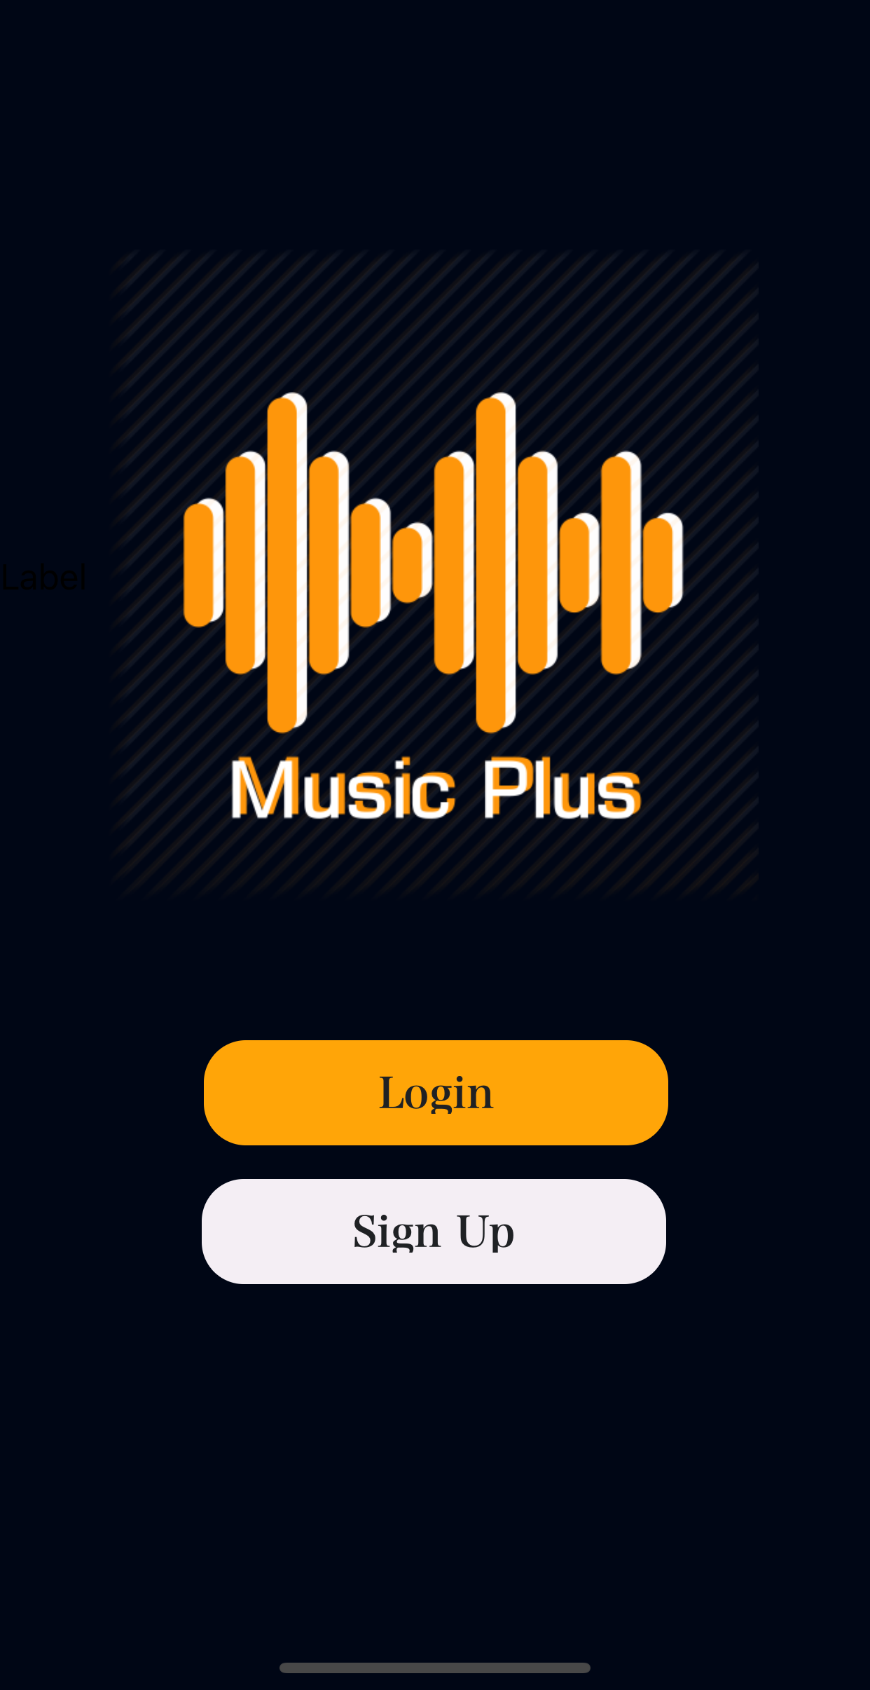
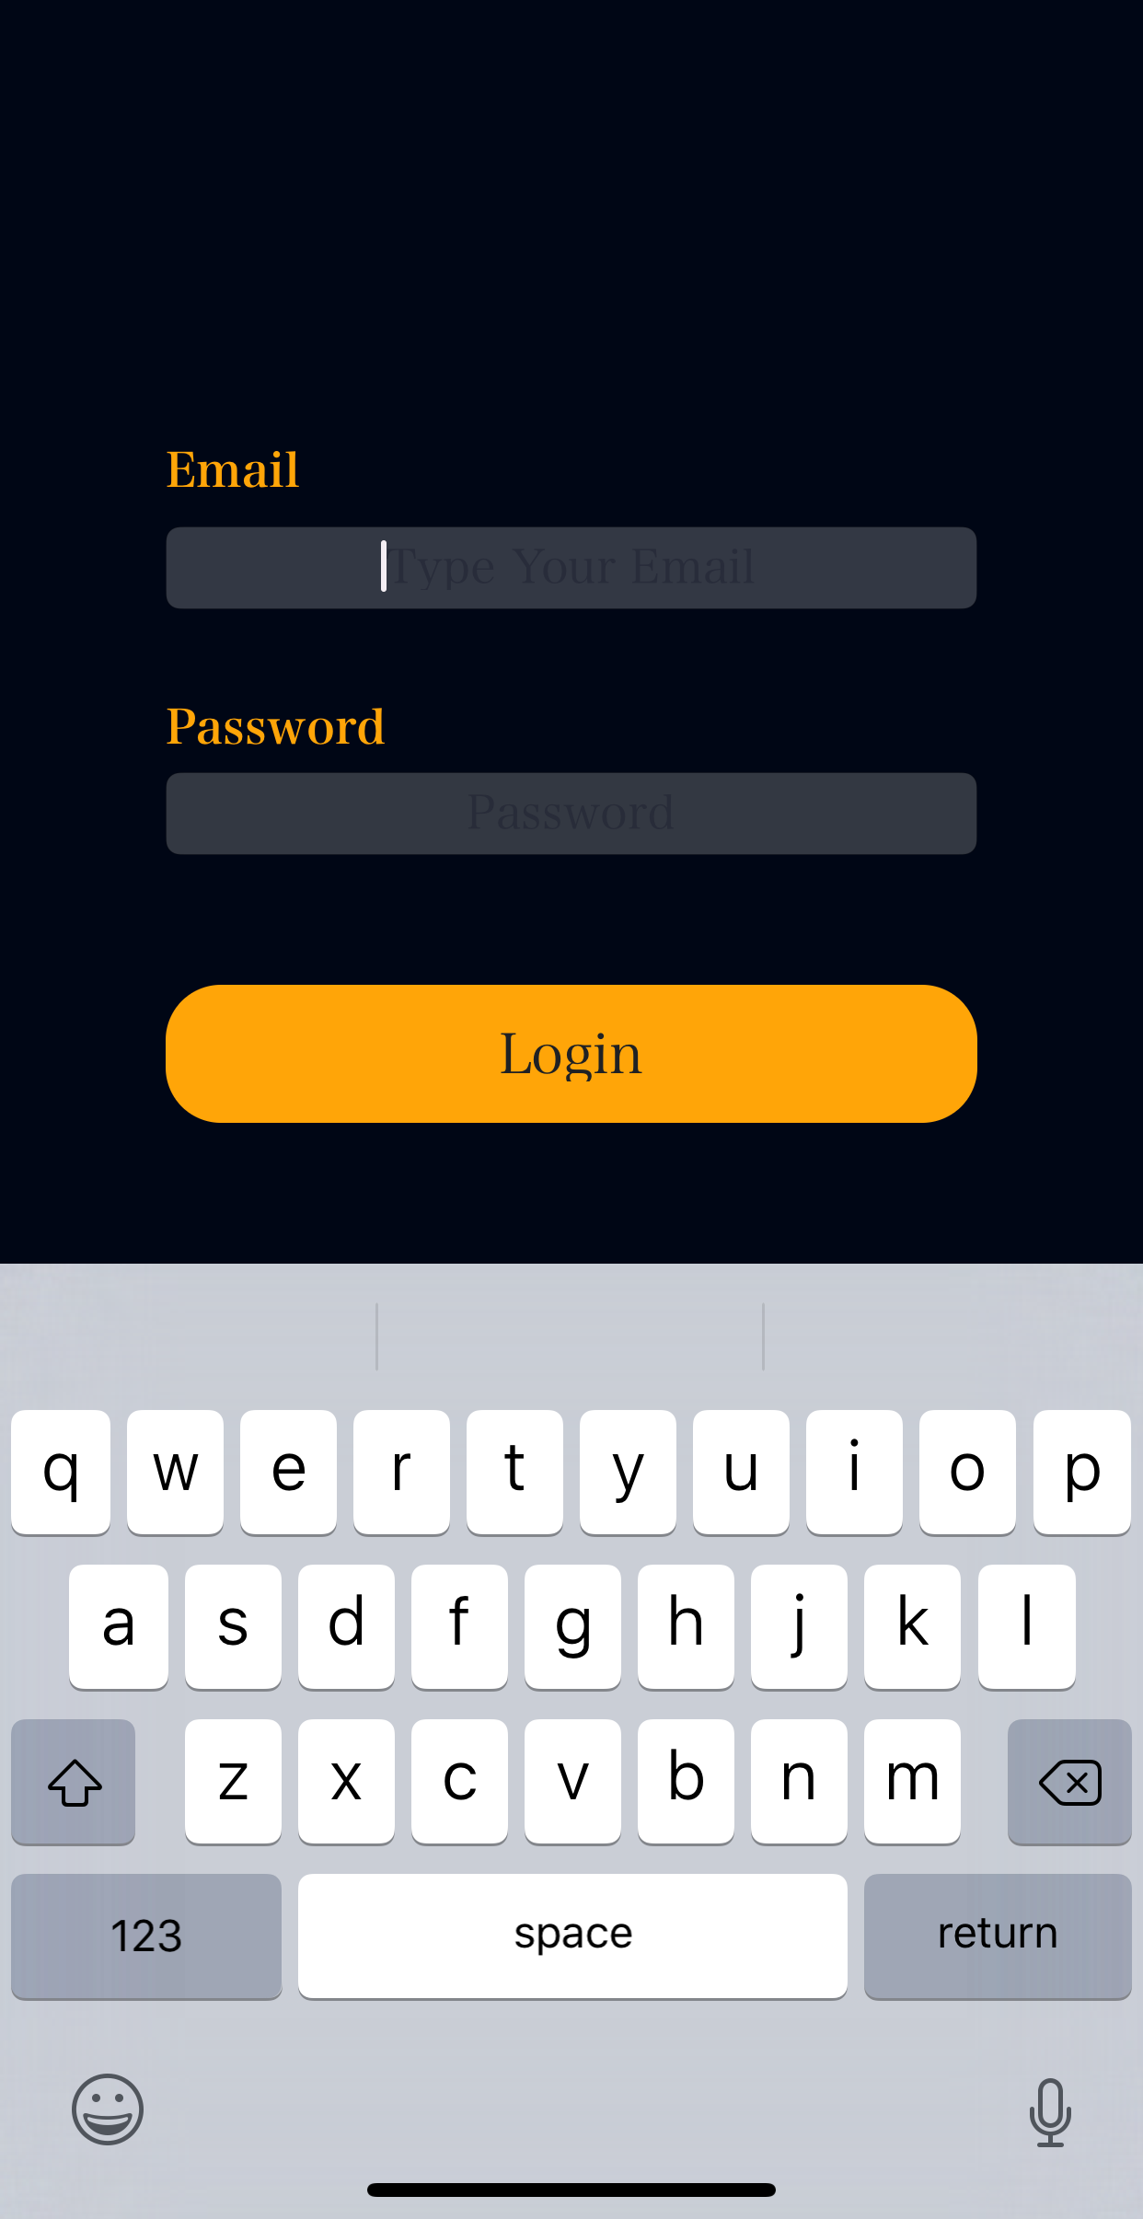
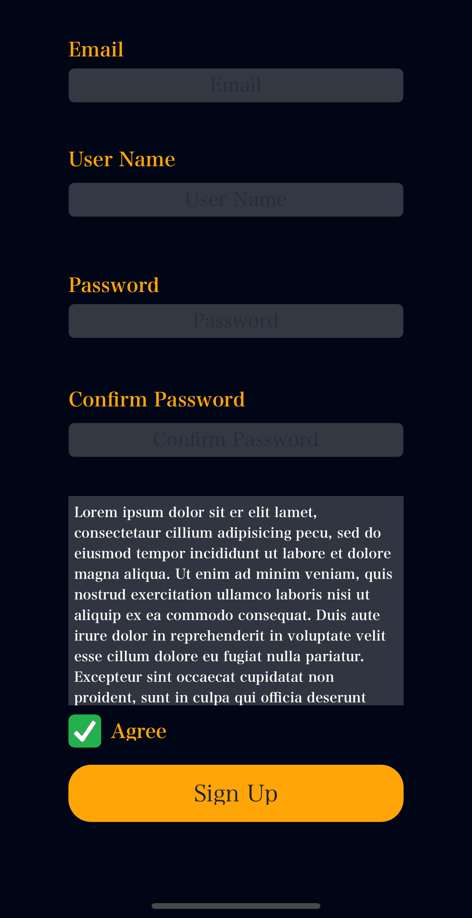
頁面架構 / 登入
傳送給server前先加密

Slide 5
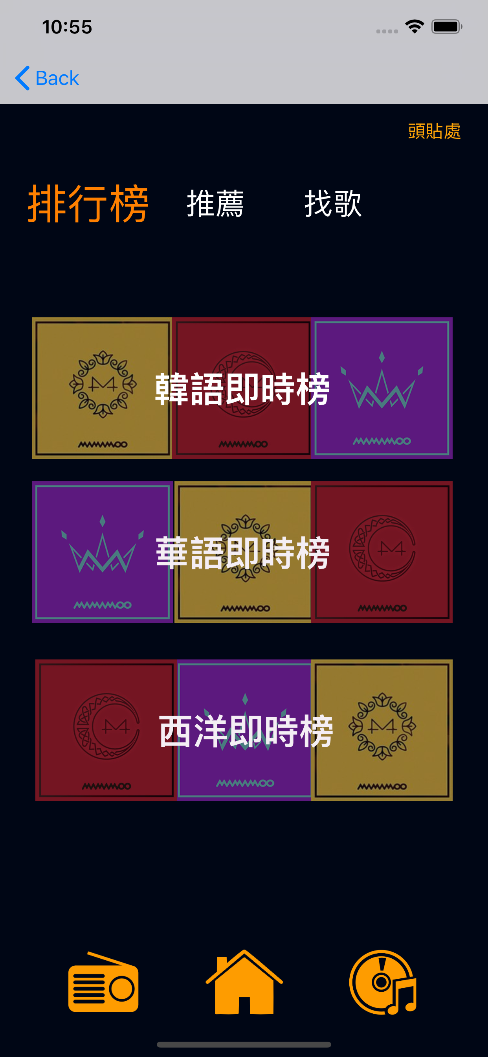
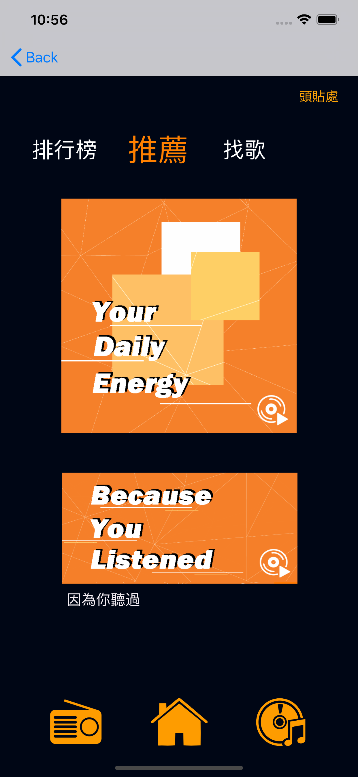
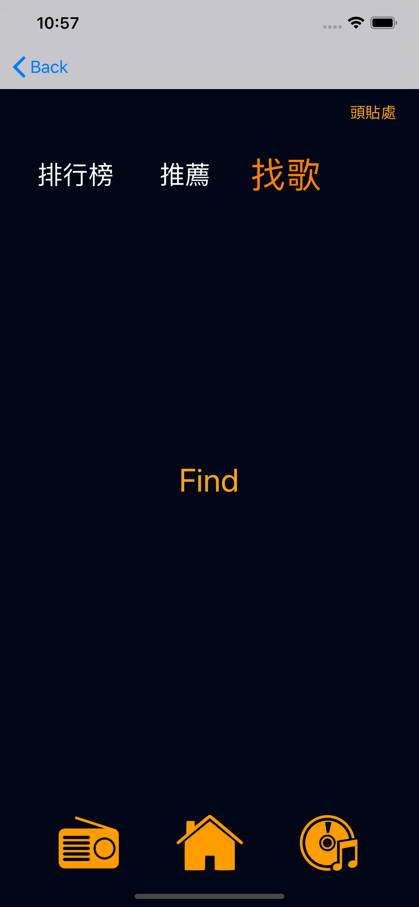
頁面架構 / 主頁
使用者一登入的初始頁面為主頁。包括的子頁面有：
排行榜
推薦
找歌

Slide 6
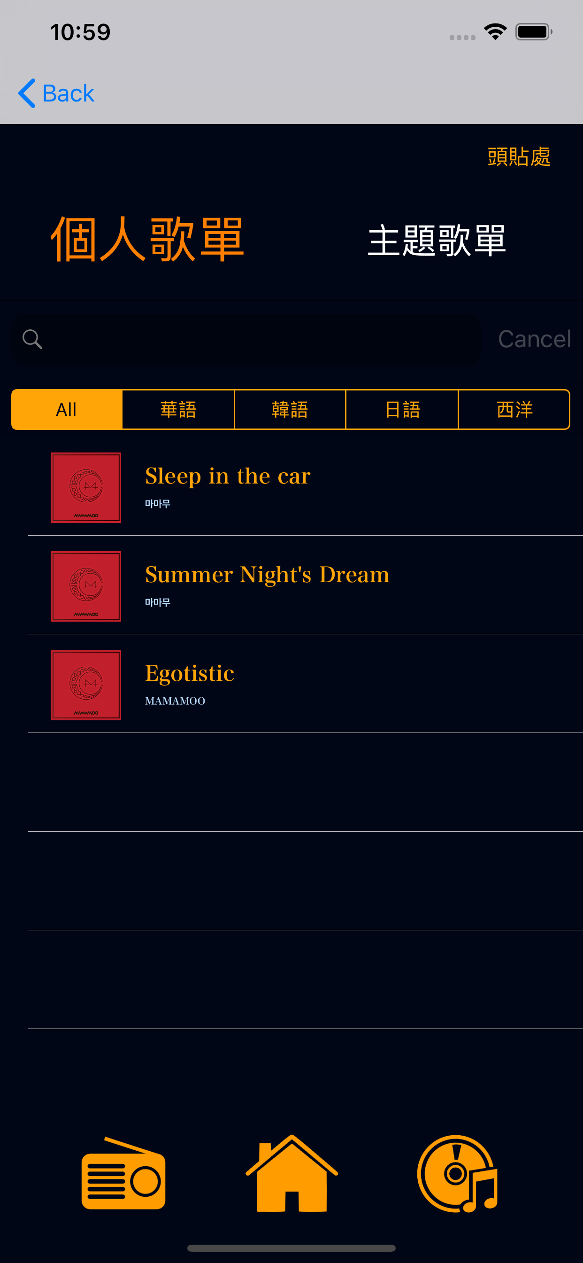
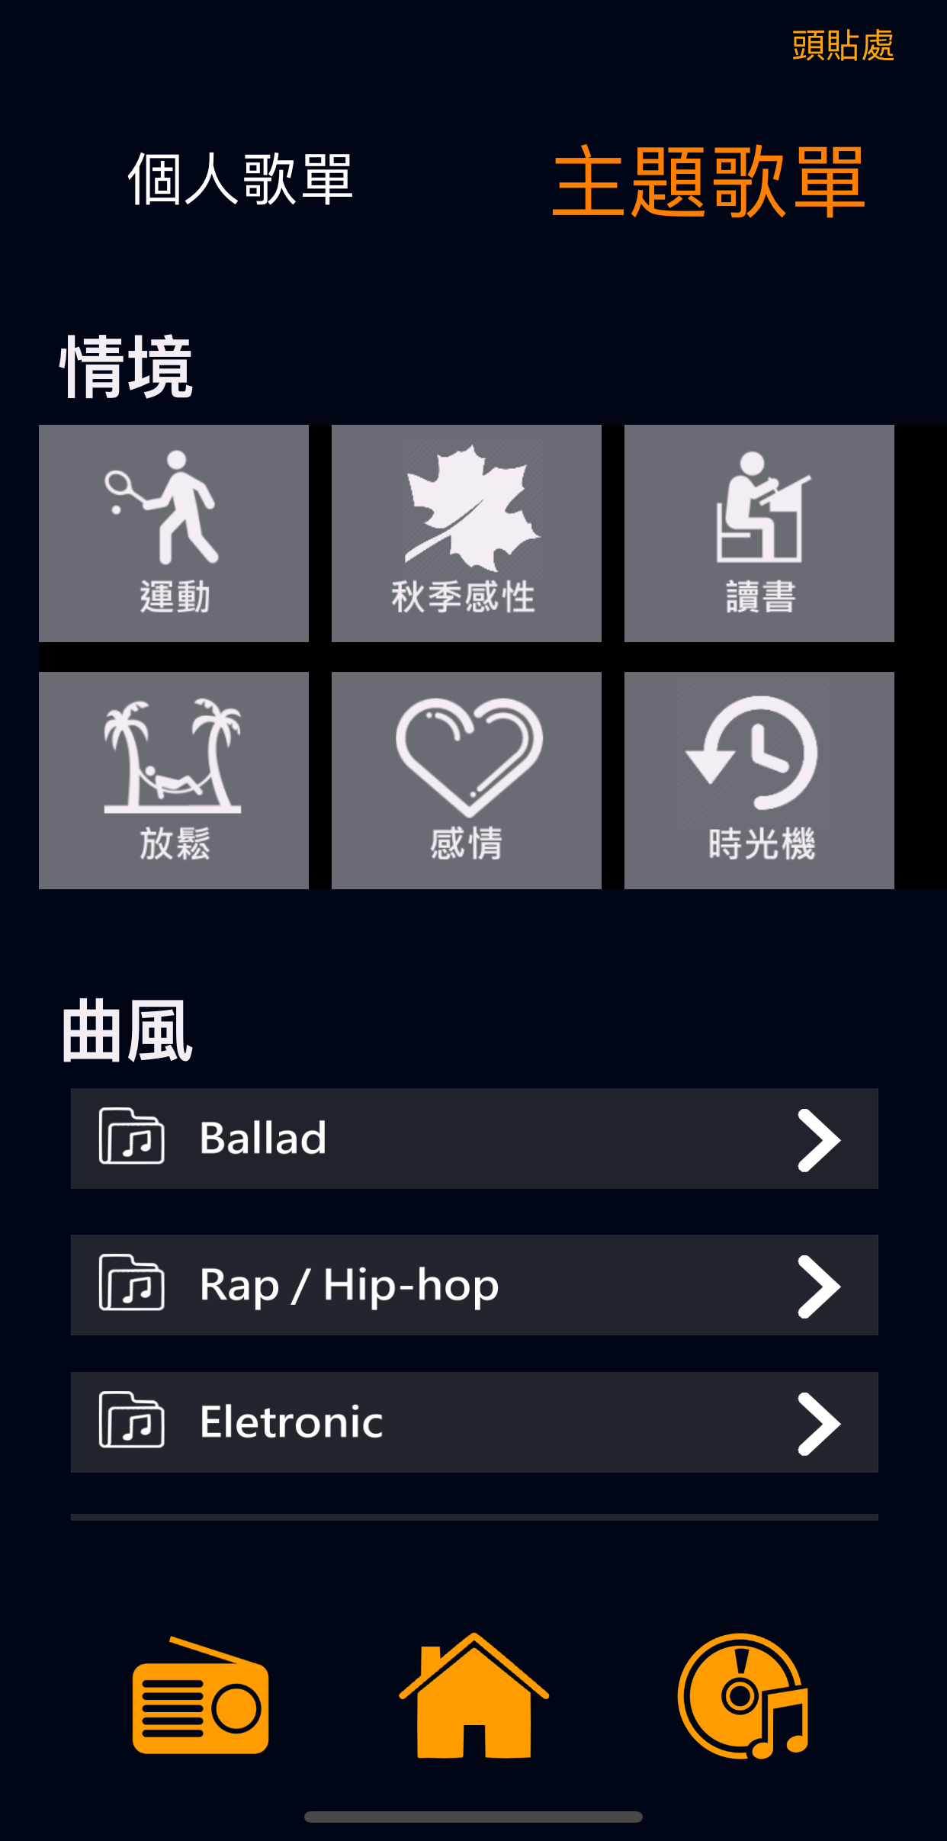
頁面架構 / 歌單
歌單頁面包括的子頁面有：
個人歌單
使用者自訂
主題歌單
系統預設歌單
依照情境與曲風面相區分多種歌單
在忙碌的生活中，利用這些推薦的主題歌單，可省去自己找歌的時間。

Slide 7
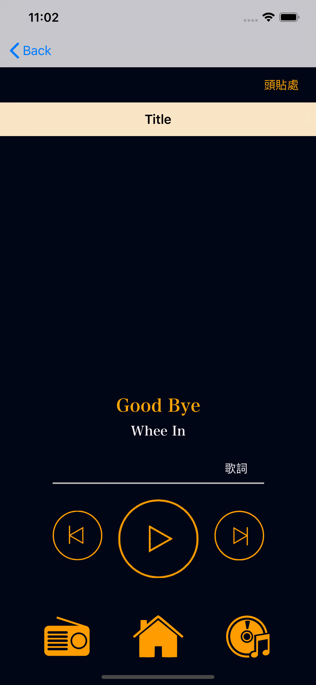
頁面架構 / 正在收聽
正在收聽頁面：
使用者可對於現在播放的歌曲，透過此頁面執行暫停、換首等動作。也可以查看歌詞
專輯封面

Slide 8
Back-End – Node.js

Slide 9
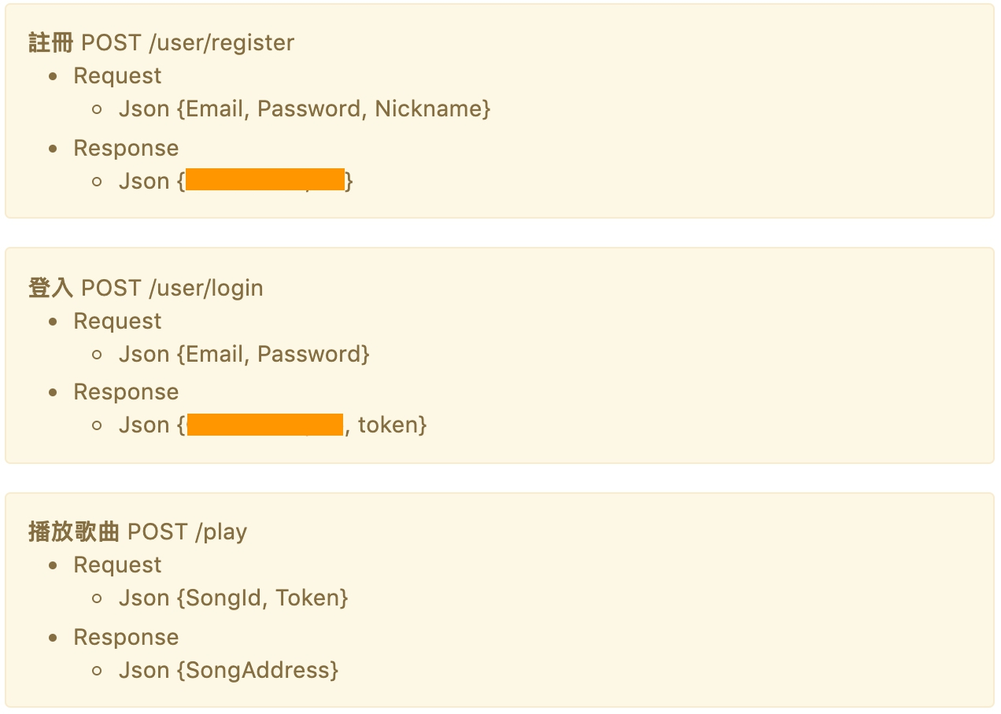
API
Method
Url

Slide 10
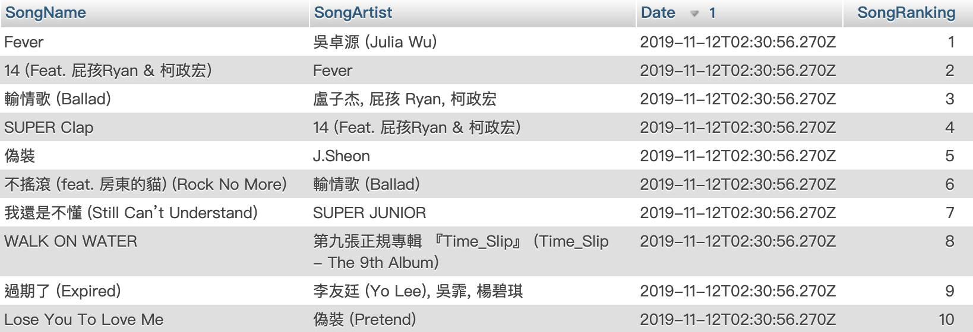
Crawler
Node.js 套件
Cheerio
針對各大音樂網站爬蟲
以權重的方式得出最後的綜合排行榜 (前50名)
第一名 x 100、第二名 x 98、第三名 x 96…
相加以後的各排名再存入資料庫

Slide 11
Database – MySQL

Slide 12
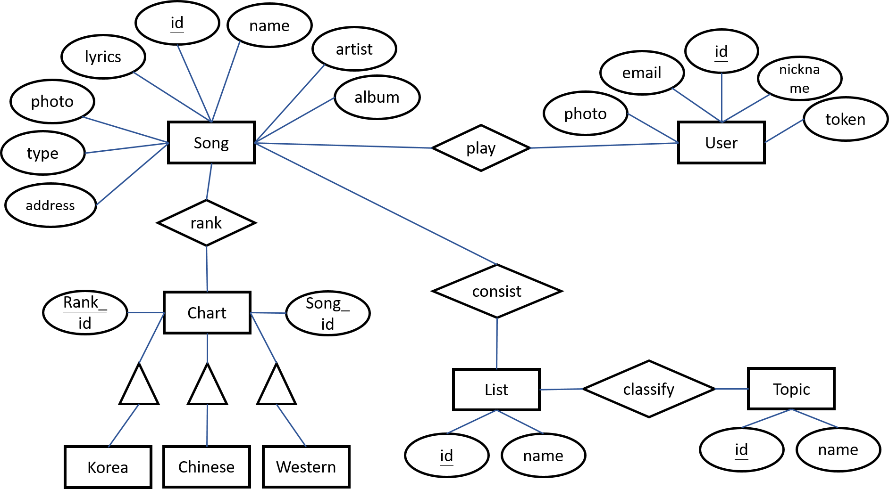
ER Diagram

Slide 13
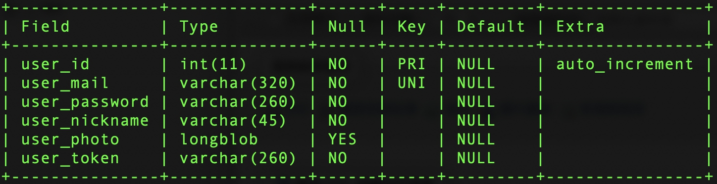
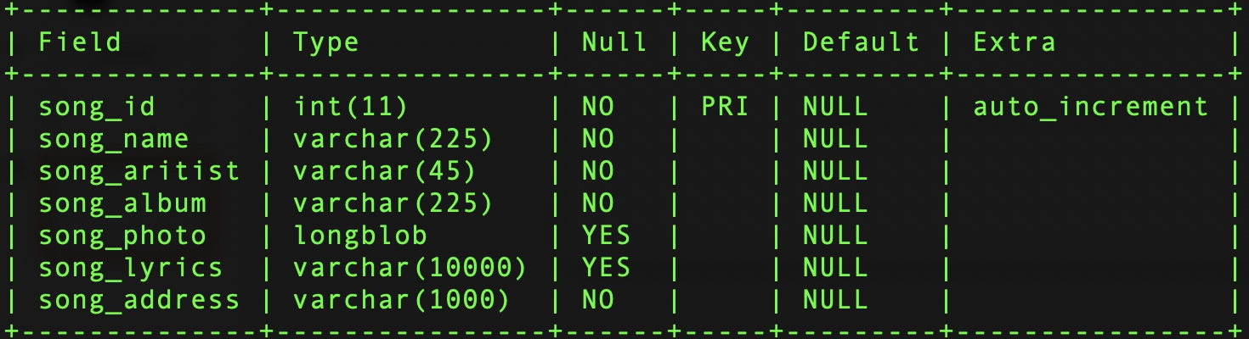
Schema
User Table
Song Table

Slide 14
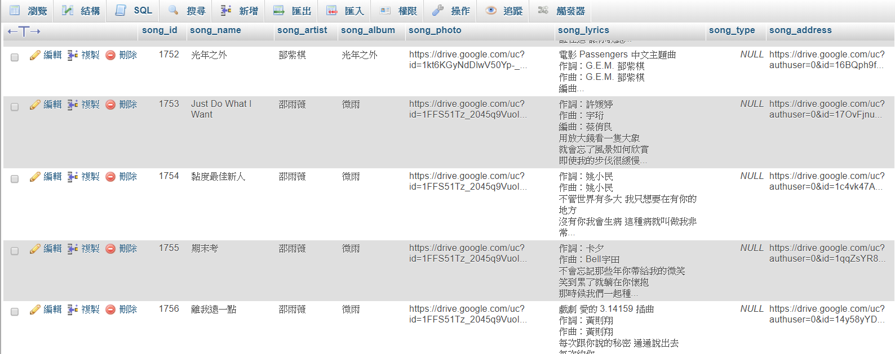
PHP

Slide 15
Demo

Slide 16
Q&A

Slide 17
Thanks for listening

